Slide 1
Chrome / Chromium OS
Бояркин Н.с.
13541/3

Slide 2
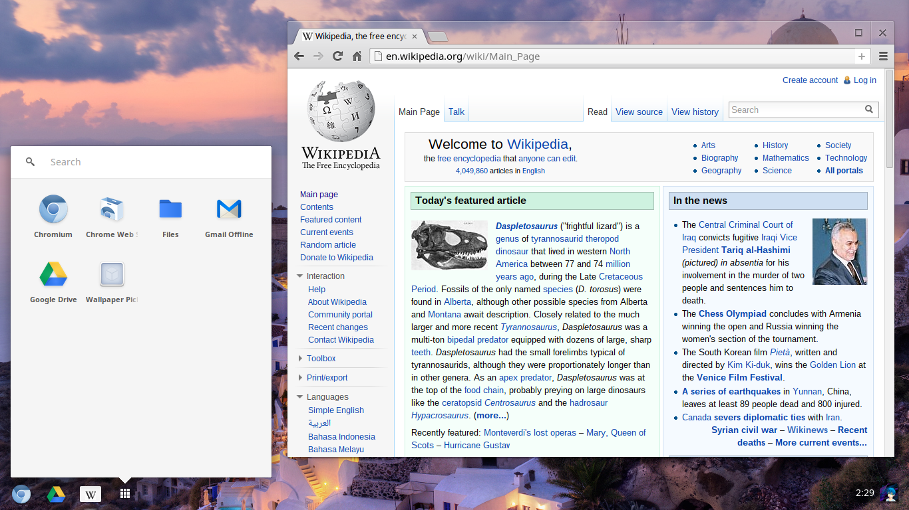
Chrome OS: Интерфейс

Slide 3
Chrome OS: Назначение
Chrome OS – операционная система от компании Google, использующая веб-браузер Google Chrome для решения большинства прикладных задач, работающего в новой, специальной оконной системе.
Главная особенность – доминирование веб-приложений над обычными функциями ОС. Стратегия создания нового продукта подразумевает архитектуру, нетребовательную к аппаратным ресурсам персонального компьютера, используемого для входа в сеть Интернет.
Chrome OS является предустановленной для следующих аппаратных устройств: chromebooks, chromeboxes, chromebits, chromebase.

Slide 4
Chrome OS: Характеристики
Разработчик: Google Inc.
Основана на: Gentoo Linux
Написана на: C, C++
Тип ядра: Монолитное (Linux)
Поддерживаемые платформы: x86, x64, ARM
Последняя версия: 65.0.3325.209 (5 апреля 2018)
Лицензия: EULA (Google Chrome OS Terms of Service)
Состояние: Активное

Slide 5
Chrome OS: Особенности
Основные особенности Chrome OS:
Скорость: загрузки, входа в Интернет, получения и отправления электронной почты и т. п.
Тесная интеграция с интернет-сервисами.
Надёжность работы.
Обеспечение безопасности в автоматическом режиме.
Автоматическое обновление.
Простота.
Поддержка Google Play и Android Nougat (во всех хромбуках c 2017 г.).
Материальный дизайн в стиле Android.

Slide 6
Chromium OS: Назначение
Chromium OS – версия Chrome OS, предназначенная специально для разработчиков. Из особенностей: подробная документация по архитектуре, гайды по разработке, аппаратная документация, документация по исходному коду и др.
В отличие от Chrome OS, Chromium OS включает несколько улучшений связанных с прошивкой, не обновляется автоматически, не включает в себя некоторые программные продукты (типа Adobe Flash) и др.

Slide 7
Chromium OS: Характеристики
Разработчик: Google Inc.
Семейство ОС: UNIX-подобная ОС
Написана на: C, C++
Поддерживаемые платформы: x86, ARM
Последняя версия: 21 (21 августа 2012)
Лицензия: BSD / GPL (открытый исходный код с 19 ноября 2009)
Состояние: Релиз

Slide 8
Chromium OS: Архитектура
Тип ядра: Монолитное (Linux)
Для Chromium OS в документации Google описывается трёхуровневая архитектура:
Прошивка.
Системные приложения и приложения пользователя.
Веб-браузер и оконный менеджер.

Slide 9
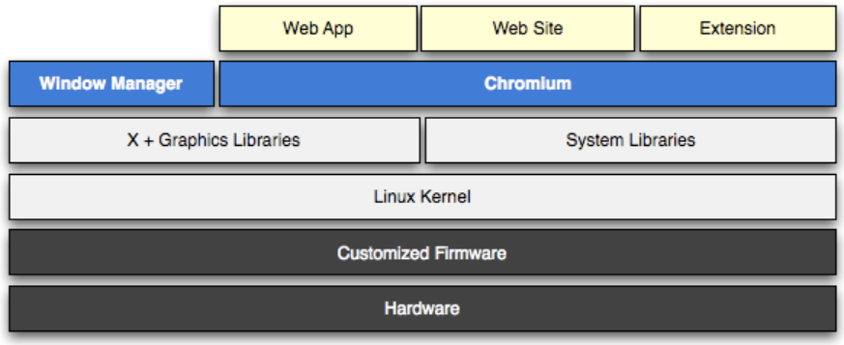
Chromium OS: Архитектура

Slide 10
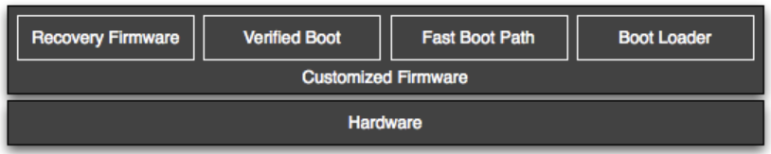
Chromium OS: Прошивка
Recovery Firmware – программа восстановления может переустановить Chromium OS в случае, если система стала поврежденной или скомпрометированной.
Verified Boot – каждый раз, когда система загружается, Chromium OS проверяет, что прошивка, ядро и системный образ не были изменены или повреждены.
Fast Boot – улучшена загрузочная производительность путем отсутствие проверок устаревших аппаратных компонентов (таких как гибкие диски и др.).

Slide 11

Chromium OS: Системные и пользовательские приложения
На этом уровне располагается ядро Linux, драйверы, демоны, системные и графические библиотеки и др.
В пользовательском режиме был упрощен процесс инициализации с запуском только критически важных сервисов. Кроме того, пользовательские приложения управляются системой Upstat, которая также позволяет ускорить загрузку за счет более эффективного управления.

Slide 12
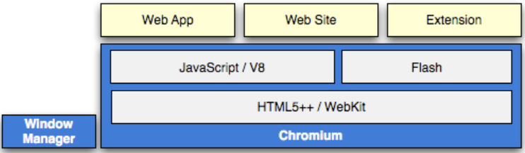
Chromium OS: Веб-браузер и оконный менеджер
Оконный менеджер координирует взаимодействие клиентских окон. Принцип работы схож с другими менеджерами X окон. Используется расширение Xcomposite для преобразования окон в растровые изображения, что позволяет их преобразовывать и сливать между собой. Отображение окон производится через OpenGL или OpenGL | ES.
Подразумевается, что большая часть пользовательских действий производится через веб-браузер Chromium. Для этого в ОС было добавлено множество оптимизаций, направленных непосредственно на работу с сетью и конкретно с браузером Chromium.

Slide 13
Преимущества и недостатки Chrome OS
Преимущества:
Быстрая загрузка.
Тесная интеграция с интернет-сервисами.
Поддержка Android приложений.
Интуитивно понятный интерфейс и простота использования.
Синхронизация с аккаунтом Google, облачные вычисления.
Недостатки:
Большинство приложений работает из браузера, что сказывается на эффективности их выполнения.
Для многих функций требуется стабильное подключение к интернету.
Плохо кастомизируется и настраивается ввиду направленности на неопытных пользователей.

Slide 14
Ссылки
https://os-chrome.ru/
https://my-chrome.ru/google-chrome-os/
https://www.chromium.org/chromium-os

